Slide 1
深度学习在阿尔茨海默症中的应用
--KAN在AD分类中的意义
蒋晓辰
核技术应用研究中心
2024-10-16
Notes:
各位老师好，我是核技术应用中心的蒋晓辰，我今天分享的

Slide 2

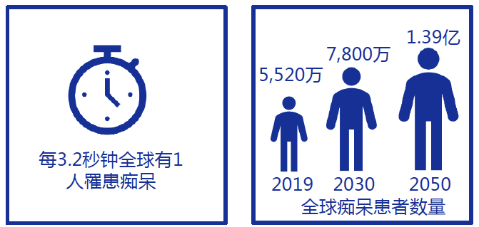
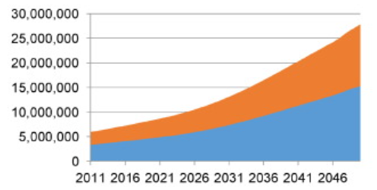

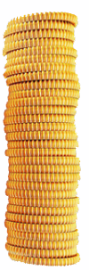

研究背景
阿尔茨海默症（AD）：沉重的负担
导致认知功能丧失和死亡
Lancet, 2020, 396(10248): 413-46
中国AD患病人数
AD在我国造成的经济负担
重度AD
13.7万亿元
轻中度AD
1.2万亿元
2020年
2050年
eBioMedicine, 2016, 4: 184-190
Alzheimers Dement. 2018 Apr;14(4):483-491
Notes:
阿尔茨海默症，也就是我们俗称的老年痴呆，会导致患者认知功能逐渐丧失，直至死亡。无论全球范围内，还是在我国，患者人数都在快速的增加，造成沉重的负担

Slide 3
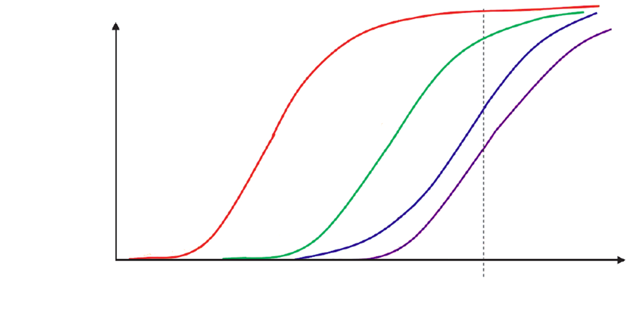
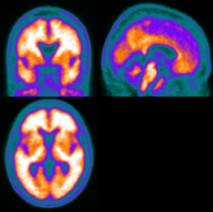
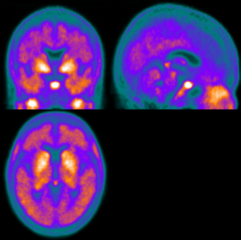
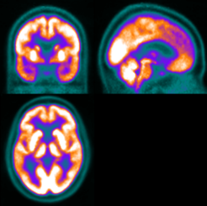
研究背景
阿尔茨海默症：早期诊断是关键
早期诊断的关键技术：多探针的核医学成像
PET是目前唯一一种能够对AD的Aβ病理、Tau病理和脑代谢的全脑分布进行在体、原位检测的技术
AD三种最关键的病理：AT(N)
痴呆前期
AD临床确诊
痴呆期
Aβ聚集
Tau蛋白异常磷酸化
神经退行性变
认知损害
正常
pre-MCI
MCI
痴呆
Lancet Neurology, 2010, 9(1): 119-28
Lancet Neurology, 2013, 12(2): 207-16
Aβ沉积增多
Tau蛋白异常增加
神经退行性变(N)
Notes:
阿尔兹海默症目前公认的三种病理性特征有：Aβ沉积增多、Tau蛋白异常增加和神经退行性变。对于前两种病理特征而言，正电子发射断层扫描成像，也就是PET，是目前唯一能够对AD的Aβ病理、Tau病理和脑代谢的全脑分布进行在体、原位检测的技术

Slide 4
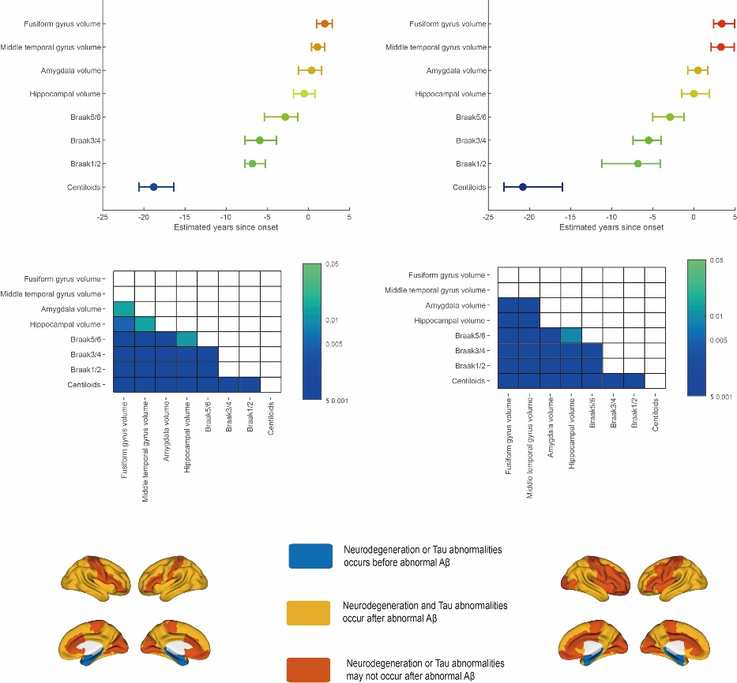
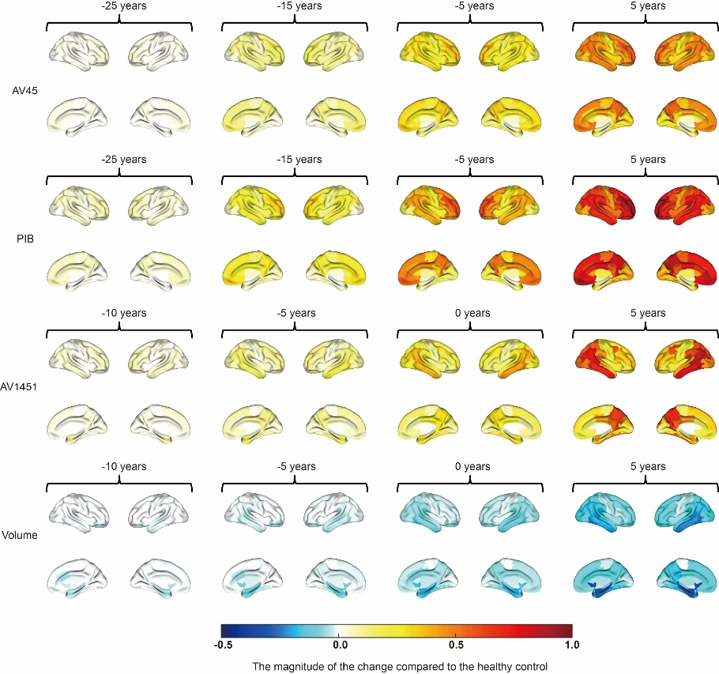
数据分析在脑影像研究中的意义
Braak分期的定量分析
逐像素进展模式分析
空间统一是实现多中心、大样本、多模态数据挖掘的基础。
Notes:
因此我们使用多种数据分析方法对PET脑影像进行研究，从而帮助医生在早期诊断环节作出预测和病理分析。随着多中心的建立，数据规模越来越大，大数据集进行数据分析时面临着配准时间代价过大。

Slide 5
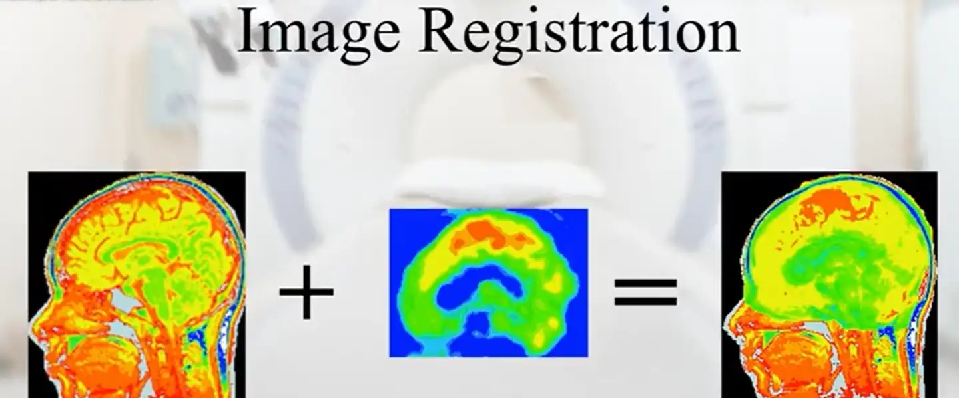
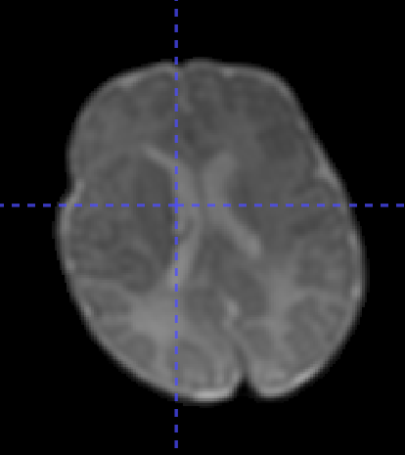
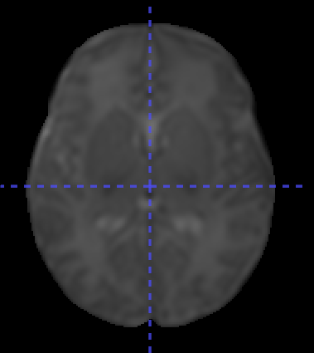
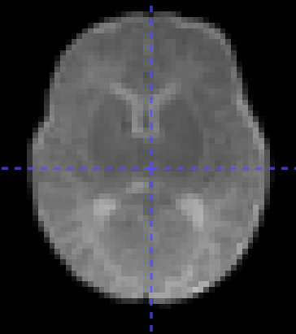
图像配准的意义
图像配准是实现空间统一的唯一手段。
医学图像配准就是通过寻找一种（或一系列）空间变换，使两幅图像的对应点达到空间位置和解剖结构上的完全一致。
空间标准化（配准）
个体图像
标准图像
配准后（标准化后）的图像
（浮动图像）
（参考图像）
结构像
功能像
不同模态医学图像的配准
相同模态医学图像的配准

Slide 6
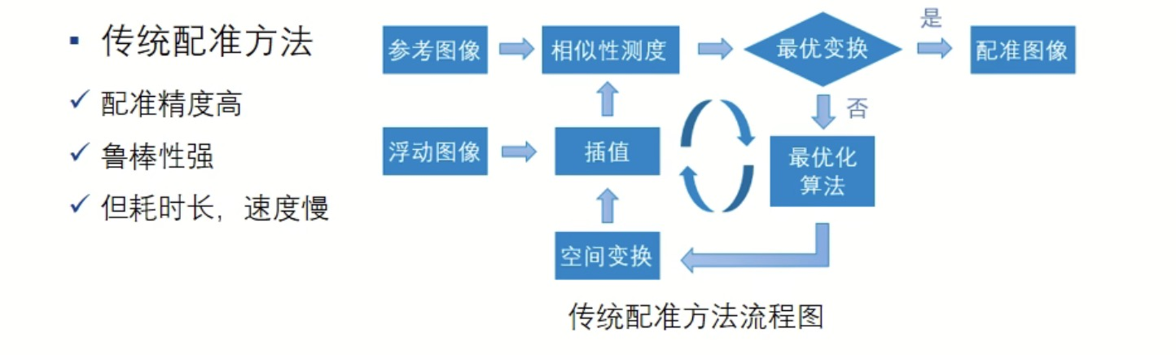
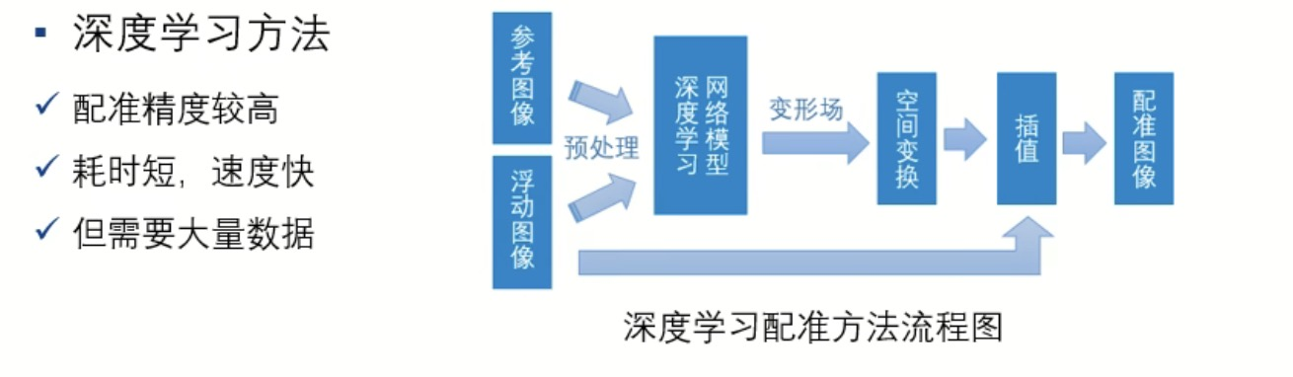
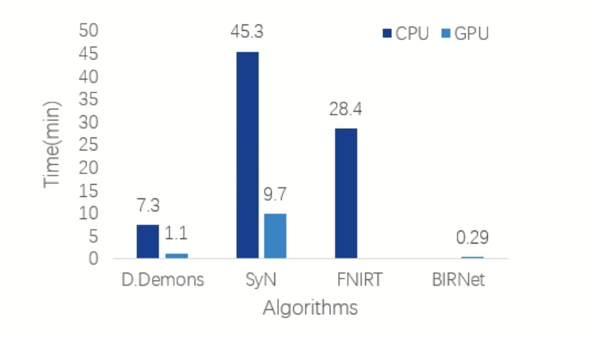
图像配准研究现状
不同配准算法配准一幅脑部图像的平均耗时
Notes:
传统的配准方法是一个迭代优化的过程，首先定义一个相似性指标（例如，L2范数），通过对参数化转换或非参数化转换进行不断迭代优化，使得配准后的移动图像与固定图像相似性最高。而深度学习的方法只需要。。。没有迭代过程，因此可以在极短的时间内完成配准，适合大规模的数据分析。

Slide 7
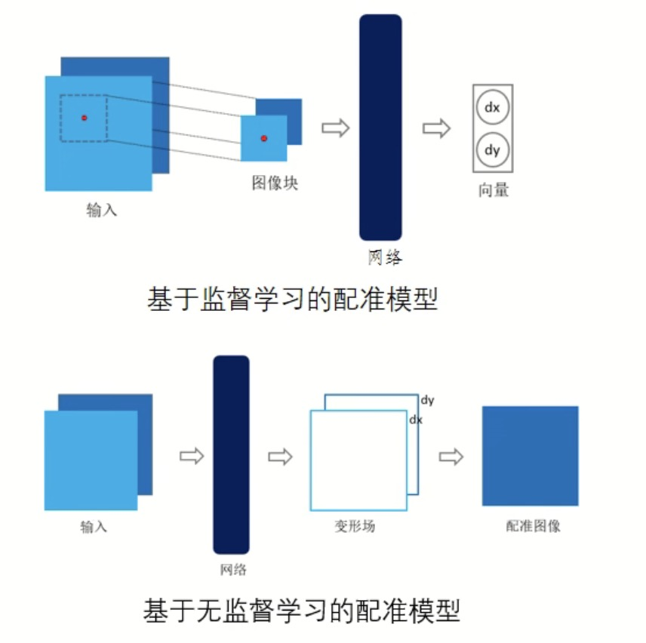
深度学习方法配准的研究现状
深度学习方法
基于监督学习
依赖于传统配准方法或模拟变形方法
小图像块采样，预处理繁琐
基于无监督学习
不依赖于传统方法
整幅图像输入，处理简单
Notes:
基于监督学习的配准，需要提供训练样本相应的标签，也即是真实的变形场。获取标签有两种方式，（1）是利用传统的经典配准方法进行配准，得到的变形场作为标签；（2）是对原始图像进行已知的模拟变形，将原始图像作为固定图像，变形图像作为移动图像，模拟变形场作为标签
相较于监督学习，基于无监督学习的配准方法就是在训练学习网络时，只需要提供配准对，不需要标签（即真实的变形场）。因此，该方法在训练与测试阶段，均不依靠传统的配准方法。无监督学习的配准是研究趋势

Slide 8
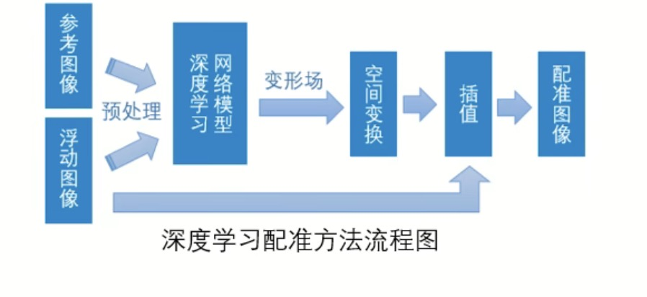
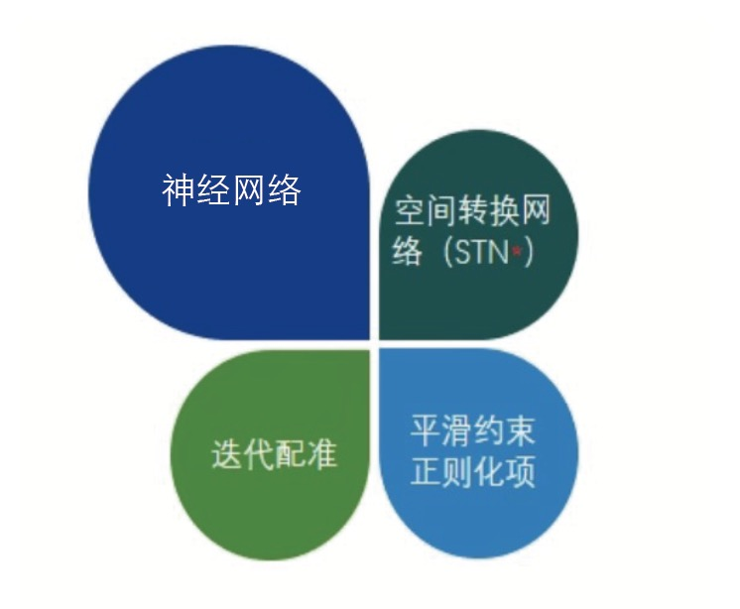
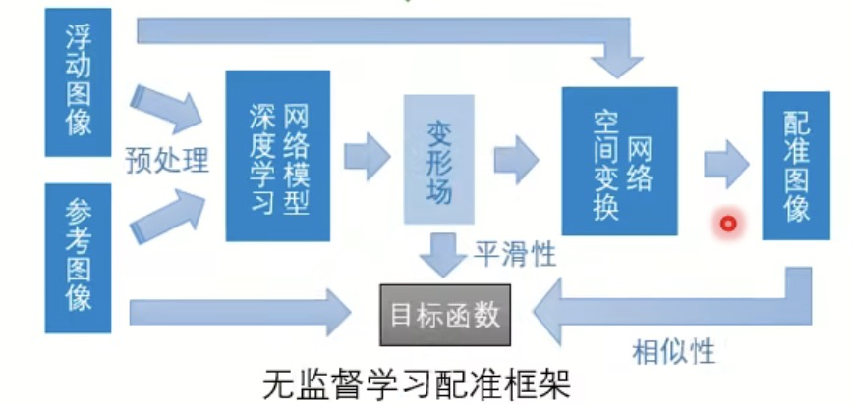
研究方法
利用空间转换网络，能够实现图像配准的无监督学习。
技术方案
Notes:
空间转换网络，可以增强模型处理图像数据的灵活性。它直接连在深度学习网络之后，利用获得的变形场对移动图像进行变形，得到变形后的图像。训练时，利用变形后的图像与固定图像求损失函数值（Loss function），对其进行反向传播，不断优化，使得损失函数值最小。这样就可以在神经网络内部自动学习如何对输入图像进行空间变换，无需显式地处理图像

Slide 9









阿尔茨海默症早期诊断的意义
“早发现、早干预”是治疗AD的关键。
AD的不同病理特征的进展模式是有时间规律的，根据脑影像的特点，若能够在AD发病前期进行早期预测，临床就能够进行有效的干预，以延缓疾病的进程。
Aβ聚集(A)
Tau蛋白 (T)
神经退行性变(N)
Aβ聚集
tau介导的神经损害
脑结构
认知损害
时间（年）
Notes:
利用三种病理性特征的时空进展，采用深度学习模型对阿尔茨海默症的早期诊断做预测

Slide 10
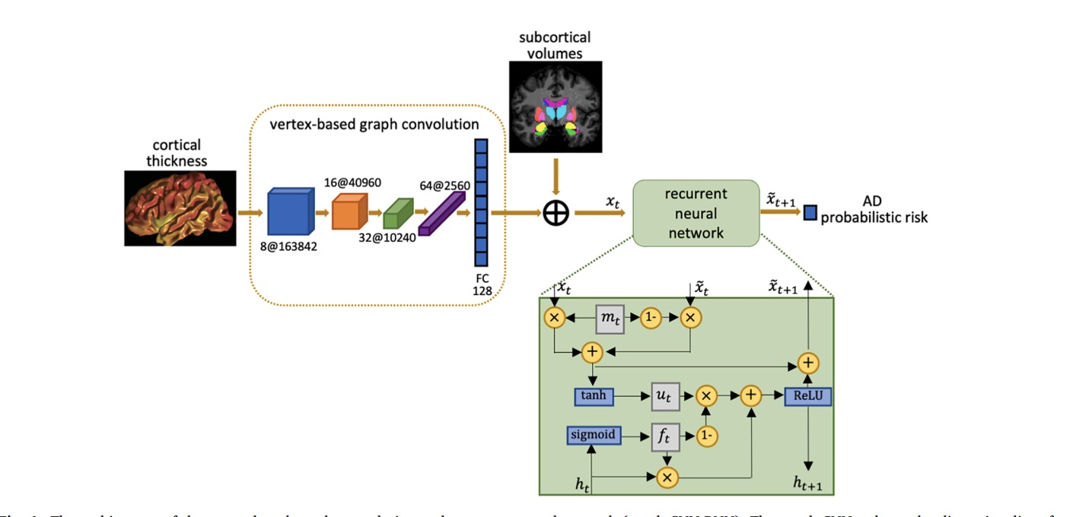
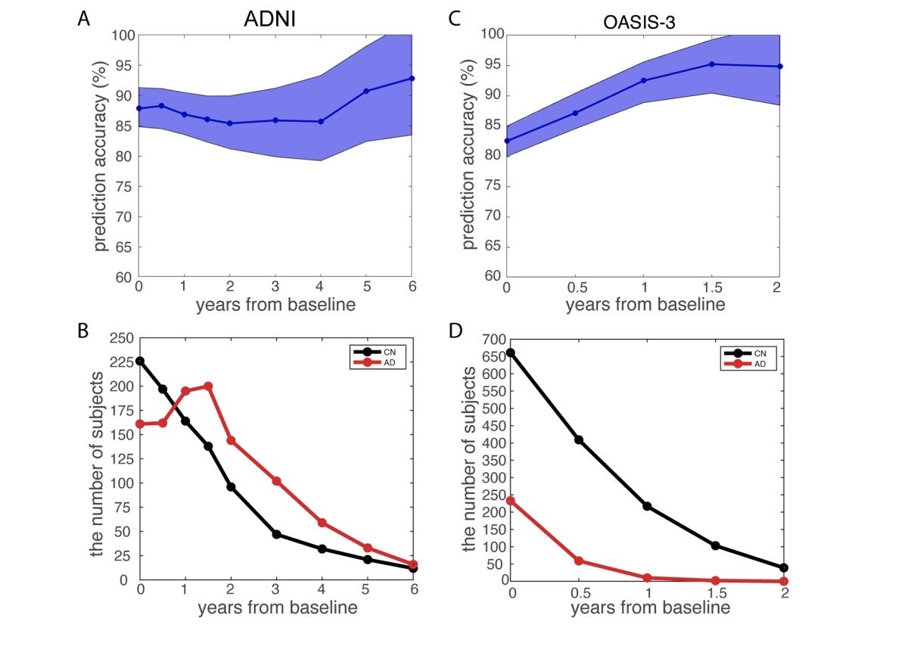
深度学习在AD早期预测中的优势
深度学习的模型能够从多模态PET影像中找到特征，以进行早期预测。
Graph-CNN-RNN
Notes:
这项研究采用了深度学习纵向模型，图卷积和递归神经网络（graph-CNN-RNN），对一系列脑结构MRI扫描进行AD预后。在两个数据集的所有时间点上，图卷积和递归神经网络可以可靠和稳健地诊断AD，准确率达到85%以上，预测AD发病前0至4年的转化率，准确率达80%。

Slide 11
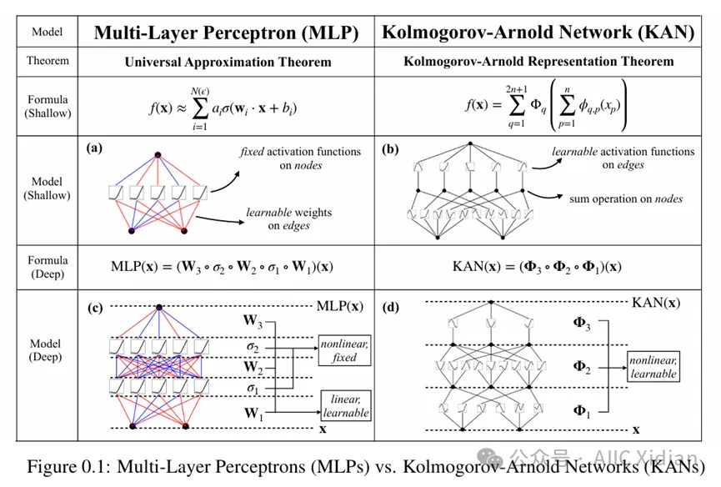
KAN模型的优势
提高模型的表达能力：
MLP依赖于权重之间的线性组合。
而在KAN中，权重被参数化为非线性的样条函数，这意味着权重本身可以根据输入的不同值动态变化。样条函数能够以更灵活的方式拟合复杂的非线性关系
可解释性增强：
样条函数的引入允许模型学习出一组更平滑、可解释的函数。这种非线性权重的可视化可以为每个输入变量生成一条函数曲线，展示权重是如何随输入变化的。相比于 MLP 的固定线性权重，这种函数形式的权重能够提供更多有关输入与输出之间关系的解释，因此更具可解释性。
Notes:
MLP 本质上是用一个线性模型外面包了一层非线性激活函数来实现非线性空间变换。线性模型的好处在于简单，每条边就是两个参数w和b，合到一起用向量矩阵表示 W。目前的神经网络都采用MLP的形式。结构上来说比较简单，也适合用来理解基本的前向传播和反向传播
MLP在节点(“神经元”)上有固定的激活函数，而KAN在边缘(“权重”)上有可学习的激活函数。kan根本没有线性权重——每个权重参数都被参数化为样条的单变量函数所取代。

Slide 12
KAN模型的优势
KAN模型的高可解释性在阿尔茨海默症的早期诊断中具有重要意义：
个体化特征分析
KAN 模型通过将权重参数化为非线性的样条函数，能够捕捉到输入变量（如影像学特征、临床指标等）与神经网络输出（如病情发展预测、病变区域识别）之间的复杂非线性关系。这种函数形式的权重不仅可以描述出每个特征的影响力，还能展示不同特征随病情发展或时间变化的影响程度，从而对个体病情进展提供更加个性化的解释
病理变化的可视化
在阿尔兹海默症的诊断过程中，识别出大脑结构的微小变化和病理进展是至关重要的。KAN 的可解释性使得模型能够通过权重变化，直接可视化病理变化对患者的影响。例如，在早期阶段，KAN 可以帮助医生识别特定脑区的异常，甚至是小范围的异常信号，这对于早期诊断极具临床意义
Notes:
抛砖引玉

Slide 13
谢谢
敬请批评指正
Notes:
谢谢大家。

Slide 14

深度学习应用于图像配准的优势
配准的意义
医学图像配准是医学图像分析的基本课题，具有重要理论研究和临床应用价值
基于深度学习的配准特点
不同配准算法配准一幅脑部图像的平均耗时（单位：分钟）
Notes:
这里BirNet算法是深度学习配准算法，我们发现它的配准所需要的时间远低于其他三种传统方法，但是就图像的精确度而言，不弱于传统方法。因此深度学习的配准方法具备快速、精确的特点。有很广泛的应用场景

